Slide 1

선형회귀 학습과 예측
각 국가의 연도별 기대수명
6조
CONTENT
통계학과 권우혁
창의융합 김선원
AI 융합 손민섭
동양철학 홍성훈

Slide 2
목차
CONTENTS
CONTENT
04
03
02
발생했던 문제점 확인
01
모델 학습 및 평가
CONTENTS
데이터 탐색 및 전처리
CONTENTS
데이터 준비 및 목표 설정
CONTENTS
CONTENTS

Slide 3
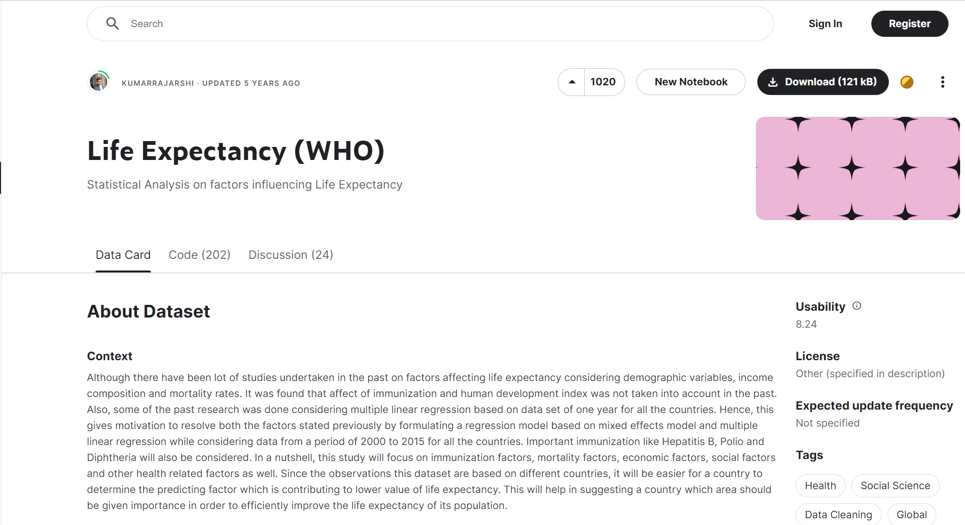
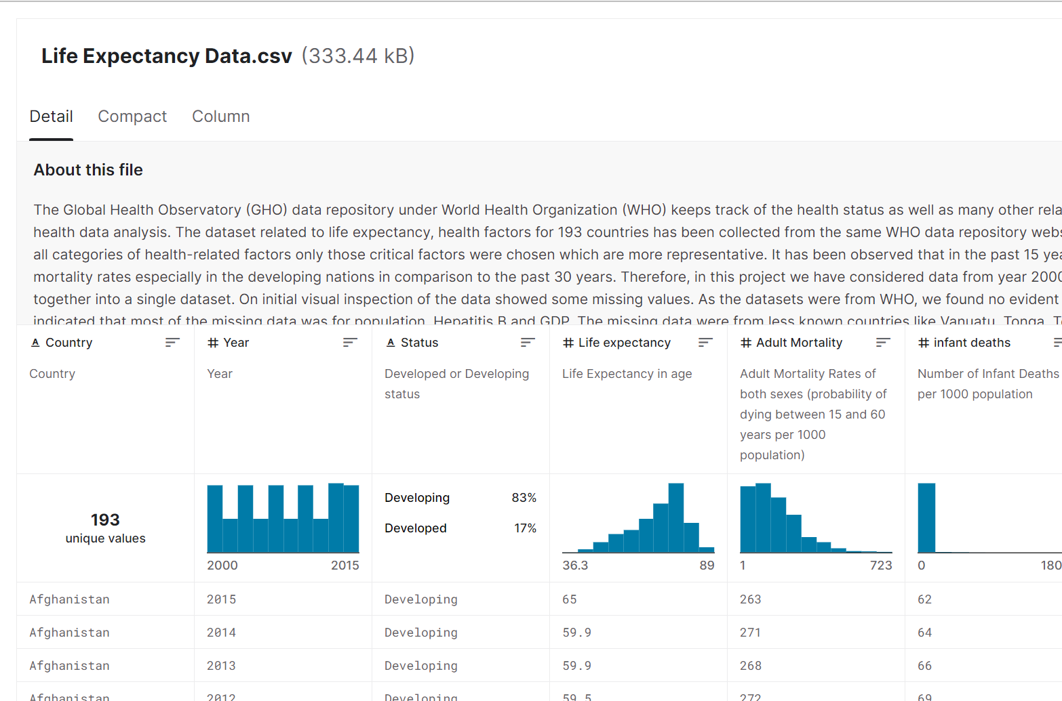
데이터 준비 및 목표 설정
CONTENTS
CONTENT
사용한 데이터 : Life Expectancy (WHO) | Kaggle
WHO에서 발표한
각 국가 별 2000년 ~ 2015년 사이의
기대수명에 대한 관측 데이터셋.
193개국, 22개 컬럼의 데이터셋으로,
약 3000개의 데이터가 준비되어 있음.

Slide 4
데이터 준비 및 목표 설정
CONTENTS
CONTENT
목표
구현 방법
사용 알고리즘
2000년 ~ 2010년 까지의 데이터를 학습시켜
2011년 ~ 2015년 까지의 데이터를 예측하는 모델을 구현하기
선형 회귀 방식을 기반으로 여러 알고리즘을 적용해 보고
가장 효율적인 알고리즘을 선택하여 최종 모델 완성하기
Linear Regression
Random Forest Regression
SVR

Slide 5




데이터 탐색 및 전처리
CONTENTS
CONTENT
Kaggle의 컬럼 설명을 참조하여
결측치는 채우고 이상치는 삭제하기
히트맵을 만들어 상관관계가 너무 높은 컬럼들을
하나만 남기고 삭제하기
연도를 기준으로
트레이닝 데이터와 테스트 데이터 분리하기
스탠다드 스케일링과 원 핫 인코딩으로
분리된 데이터 스케일링 하기

Slide 6
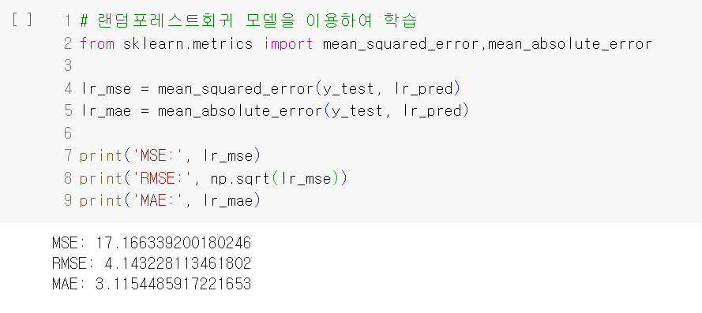
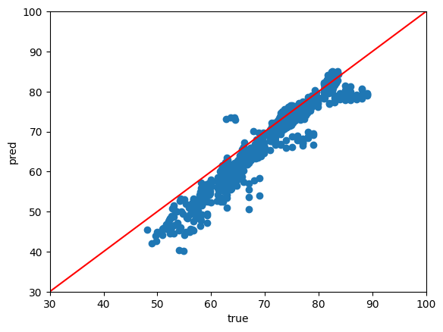
모델 학습 및 평가 – Linear Regression
CONTENTS
CONTENT

Slide 7
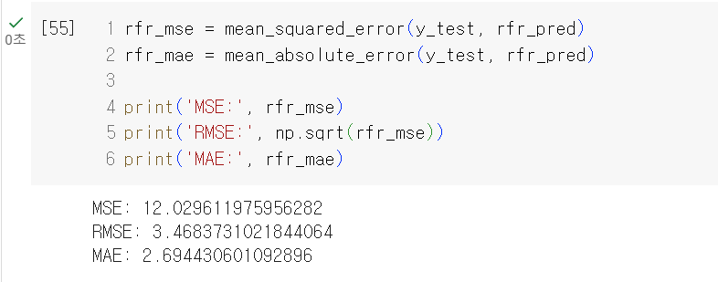
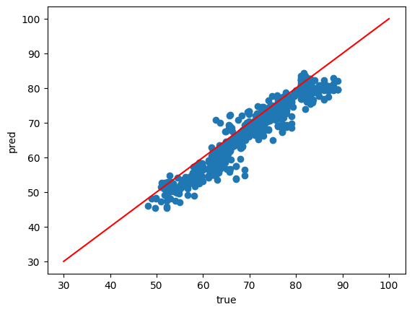
모델 학습 및 평가 – Random Forest Regressor
CONTENTS
CONTENT

Slide 8
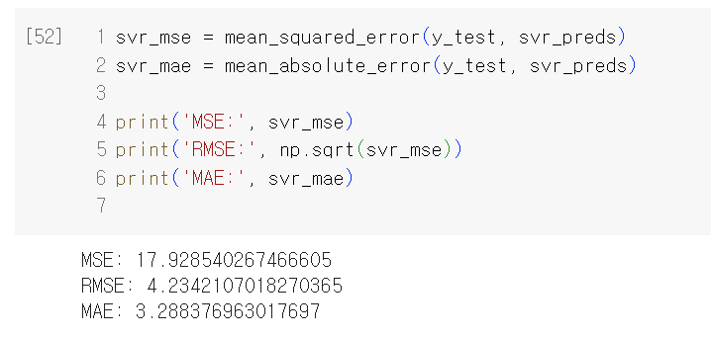
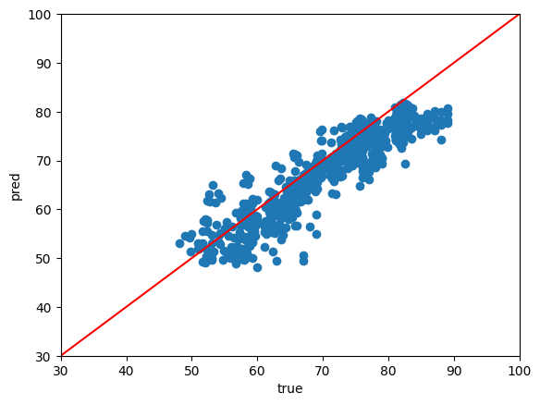
모델 학습 및 평가 - SVR
CONTENTS
CONTENT

Slide 9
결론
CONTENTS
CONTENT
Linear Regression
중간성능의 오차율을 보여주었다.
그래프의 아래쪽으로 데이터가 몰리는 현상이 보인다.
Random Forest Regressor
오차율이 가장 적은 알고리즘이었다.
따라서 과적합을 의심해 볼 필요가 있다.
SVR
가장 안좋은 오차율을 보여주었다.
그래프가 점들의 가운데를 지나는 것이 보인다.

Slide 10
발생했던 문제점들
CONTENTS
CONTENT
컬럼 이름의 오타 문제
df[columns] 명령어를 실행하였지만, 실행되지 않고 키에러가 출력되는 상황이 발생함
문제의 원인은 각 컬럼마다 오타, 스페이스바 공백을 처리하지 않아 발생한 문제였음을 확인함
df.columns를 실행하여 공백을 체크한 후 원본 데이터 수정하여 해결함
2. 너무 많은 데이터로 인한 과적합 문제
Year 컬럼을 기준으로 각국의 2000년부터 2012년까지를 train 데이터로 사용할 생각이었으나 train 데이터 수가 너무 많아 과적합이 발생할 것을 우려함
train 데이터를 줄이고 그만큼 test 데이터를 늘리도록 코드를 조정하여 문제를 해결함

Slide 11
발생했던 문제점들
CONTENTS
CONTENT
3. 데이터가 너무 적은 Feature로 인한 문제
전처리 이후 정확한 학습이 되지 않음을 발견함
원핫인코딩 과정에서 변수들의 Feature 갯수가 달라져 10개의 차이가 발생한 것을 확인함
원핫인코딩에 사용되는 컬럼을 확인해 본 결과 Feature 값이 너무 작은 국가가 있음을 발견함
해당되는 국가를 삭제함으로써 문제를 해결함
4. 과적합 해결 중 컬럼 수가 많아 발생한 문제
데이터를 다시 분할하였으나 여전히 과적합 문제를 겪었음
컬럼수가 많아 과적합이 발생한다고 의심하였음
히트맵에 나오지 않은 컬럼중 연관성이 높다고 판단되는 컬럼을 제외한
나머지 컬럼을 삭제하는 것으로 문제를 해결함

